Slide 1
NHÓM 2
Quản Lý Khách Sạn
Dự án :
Thành viên :
Nguyễn Hải Đăng
Trần Công Thành
Trần Quang Đức
Ngô Thị Trang
Nguyễn Thị Tuyết

Slide 2
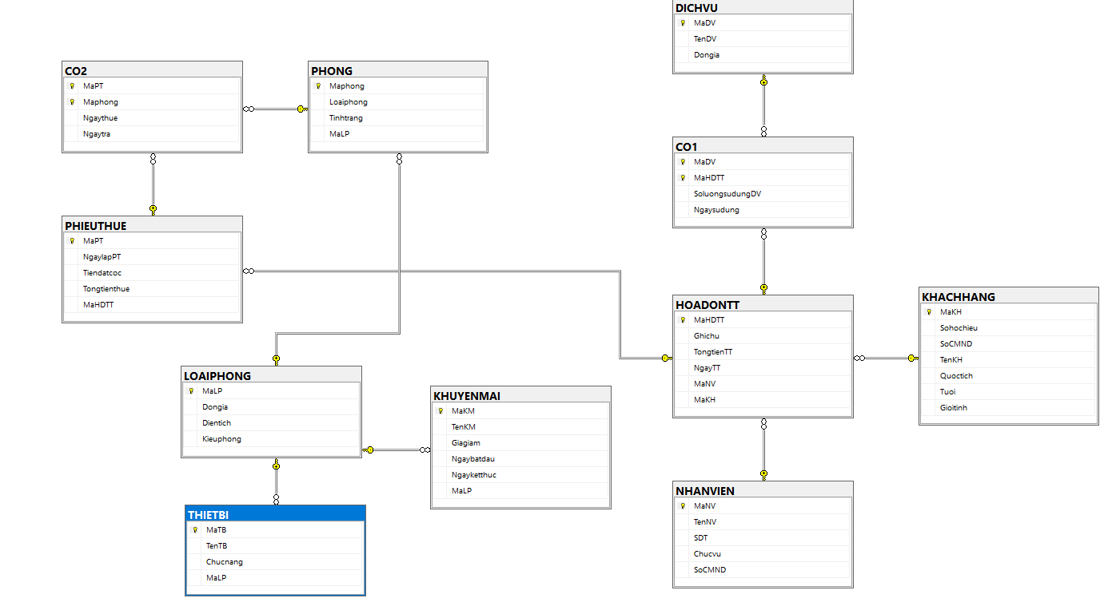
Lược đồ CSDL quan hệ

Slide 3
Câu lệnh truy vấn SQL

Slide 4

Đưa ra các dịch vụ được sử dụng nhiều nhất
Select DICHVU.MaDV, DICHVU.TenDV, Sum(CO1.SoluongsudungDV) as ‘Số lượng’
Into TableTemp2
From DICHVU, CO1
Where DICHVU.MaDV = CO1.MaDV
Group by DICHVU.MaDV, DICHVU.TenDV;
Select MaDV, TenDV
From TableTemp2
Where [Số lượng] = (Select MAX([Số lượng]) from TableTemp2;
Drop Table TableTemp2;

Slide 5
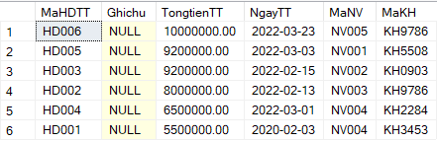
Liệt kê hóa đơn thanh toán theo tổng tiền thanh toán theo thứ tự giảm dần
Select *
From HOADONTT
Order By TongtienTT DESC;

Slide 6
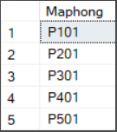

Xóa những khuyến mại có ngày kết thúc trước 5/3/2022
DELETE From KHUYENMAI
Where Ngayketthuc < ‘2022-03-05’;
Đưa ra các mã phòng trong tình trạng sẵn sàng
Select Maphong
From Phong
Where Phong.Tinhtrang = N’Sẵn sàng’;

Slide 7

Đưa ra tên các khách hàng nữ, ở Việt Nam và có tổng tiền thanh toán lớn hơn 9.000.000
Select TenKH, TongtienTT from KHACHHANG A JOIN HOADONTT B
ON A.MaKH = B.MaKH
Where Gioitinh = 0 AND A.Quoctich = ‘Vietnam’ AND B.TongtienTT > 9000000
Group by A.TenKH, B.TongtienTT

Slide 8
Thanks
for watching

